Slide 1
Товарищество с ограниченной ответственностью «ҚЫЗЫЛЖАР СУ»
г.Петропавловск, 2024 год
Ежегодный отчёт за 2024 года

Slide 2
ТОО «Қызылжар су»
По комплексу водоснабжения на балансе состоят:
Насосная станция 1-го подъема
Насосная станция 2-го подъема
Водоочистные сооружения (ВОС)
Подкачивающие насосные станции (ПНС) – 53 единицы
Протяженность водопроводной сети
ТОО «Қызылжар су» составляет 344,4 км. Износ 58,5 %
в том числе :
Магистральные водоводы – 103,5 км;
Распределительная сеть – 170,6 км;
Внутриквартальная сеть – 70,3 км
По комплексу водоотведения на балансе состоят
канализационные сети– 257,8 км. Износ 61,6 %
в том числе:
Главные коллекторы – 73,7 км;
Уличные разводящие сети – 62,5 км;
Внутриквартальные сети – 121,6 км;
21 ед. канализационных насосных станций (КНС)
Канализационные очистные сооружения (КОС)
КНС «Перекачка»
Дамбы – накопители в количестве 3 штуки
Субъект естественных монополий в
сфере оказания регулируемых услуг по
подаче воды и магистральным
трубопроводам и распределительным
сетям, отводу и очистке сточных вод
№1

Slide 3
Потребителями услуг
являются
население и предприятия
города
Петропавловск
96 690
ПОТРЕБИТЕЛЬ
НАСЕЛЕНИЕ – 92 973
ПРЕДПРИЯТИЯ – 3 717
№2

Slide 4
ТАРИФЫ ТОО «ҚЫЗЫЛЖАР СУ»
с 01.01.2024
утверждены Приказами уполномоченного органа ДКРЕМ МНЭ РК по СКО ОД-№102,103 от 30.11.2021 года на 5-ти летний период:
ТАРИФЫ ТОО «ҚЫЗЫЛЖАР СУ»
с 16.02.2024 года по 31.12.2024 года утверждены Приказами уполномоченного органа ДКРЕМ МНЭ РК по СКО ОД-№14/1,15 от 09.02.2024 года:
ТАРИФЫ ТОО «ҚЫЗЫЛЖАР СУ»
с 01.07.2024 года по 31.12.2024 года введены ВКТ Приказами уполномоченного органа ДКРЕМ МНЭ РК по СКО ОД-№ 62,63 от 24.05.2024 года:
По подаче воды, с НДС
Физические лица -94,77 тенге/м3
Бюджетные организации – 1 302,05 тенге/м3
Юридические лица – 441,63 тенге/м3
По отводу и очистке сточных вод, с НДС
Физические лица – 87,41 тенге/м3
Бюджетные организации - 1285,43 тенге/м3
Юридические лица – 388,55 тенге/м3
По подаче воды, с НДС
Физические лица -94,33 тенге/м3
Бюджетные организации – 1 296,00 тенге/м3
Юридические лица – 439,58/ тенге/м3
По отводу и очистке сточных вод, с НДС
Физические лица – 87,41 тенге/м3
Бюджетные организации - 1285,43 тенге/м3
Юридические лица – 388,55 тенге/м3
№3

Slide 5
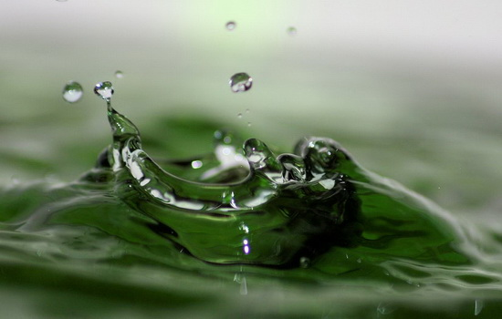
ОКАЗАНО УСЛУГ
за 2024 год
на сумму
4 млрд. 407 млн.тенге
По подаче воды – 2 млрд. 488 млн.тенге
По отводу сточных вод – 1 млрд. 919 млн.тенге.
Недополучено доходов по причинам независящим от субъекта, вследствии ЧС и стихийного обильного паводка на 38,186 млн.тенге по воде и 17,249 млн.тенге по стокам
Реализовано воды – 13 290 тыс.м3
Принято стоков – 11 237 тыс.м3
№4

Slide 6
Сведения об исполнении тарифной сметы
за 2024 год
Наименование показателей | Предусмотрено в утвержденной тарифной смете |  |  | факт |  |  | отклонение %
 | Всего | вода | стоки | Всего | вода | стоки | Всего | вода | стоки
Затраты на производство товаров и предоставление услуг, всего, в т.ч. | 3 289 298 | 1 874 284 | 1 415 014 | 3 231 725 | 1 857 749 | 1 373 975 | -2 | -1 | -3
Материальные затраты, | 726 595 | 519 908 | 206 687 | 809 230 | 591 461 | 217 770 | 11 | 14 | 5
Затраты на оплату труда, всего | 1 786 993 | 897 177 | 889 816 | 1 703 271 | 854 512 | 848 758 | -5 | -5 | -5
Амортизация | 329 430 | 167 564 | 161 866 | 322 654 | 167 500 | 155 153 | -2 | 0 | -4
Ремонт, всего | 334 416 | 232 736 | 101 680 | 256 493 | 172 915 | 83 578 | -23 | -26 | -18
Прочие затраты, всего | 111 863 | 56 899 | 54 964 | 140 077 | 71 361 | 68 717 | 25 | 25 | 25
Расходы периода, всего | 691 712 | 302 776 | 388 936 | 692 427 | 305 012 | 387 415 | 0 | 1 | 0
Общие и административные, всего | 346 870 | 123 662 | 223 208 | 355 258 | 130 015 | 225 244 | 2 | 5 | 1
Расходы на содержание службы сбыта, всего | 267 338 | 134 704 | 132 634 | 258 176 | 130 360 | 127 816 | -3 | -3 | -4
Расходы на выплату вознаграждений (ЕБРР) | 77 504 | 44 410 | 33 094 | 78 993 | 44 638 | 34 355 | 2 | 1 | 4
Всего затрат | 3 981 009 | 2 177 060 | 1 803 950 | 3 924 152 | 2 162 761 | 1 761 390 | -1 | -1 | -2
№5

Slide 7
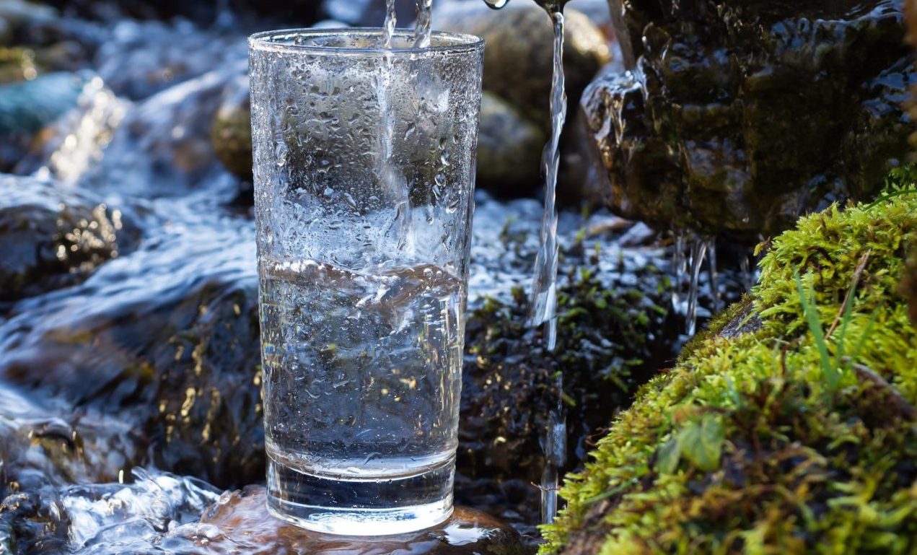
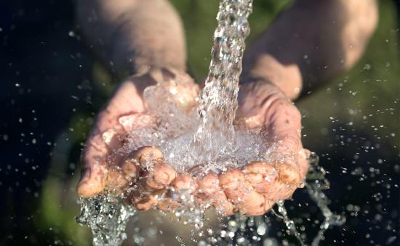
По статье "Ремонтный фонд" за 2024 года произведен капитальный и текущий ремонт на сумму 256,5 млн.тенге
По системе водоснабжения: - 172,9 млн.тенге
Капитальный ремонт водопроводных колодцев– 179 шт;
Замена задвижек– 61 шт;
Устранено подземных повреждений – 123 шт.
По системе водоотведения: - 83,6 млн.тенге
Капитальный ремонт колодцев – 283 шт;
Произведена промывка 30 км внутриквартальных
сетей;
Устранено повреждений - 18 шт.
Восстановление асфальтобетонного покрытия – 1370 м2.
№6

Slide 8
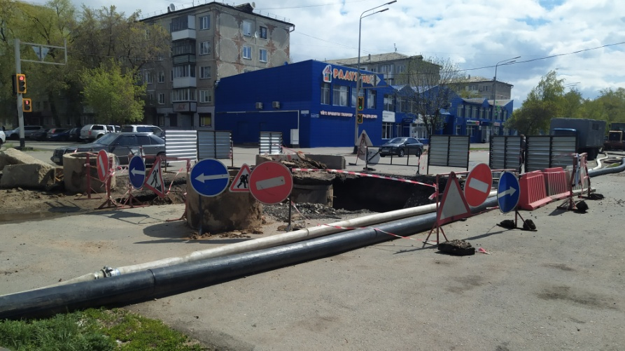
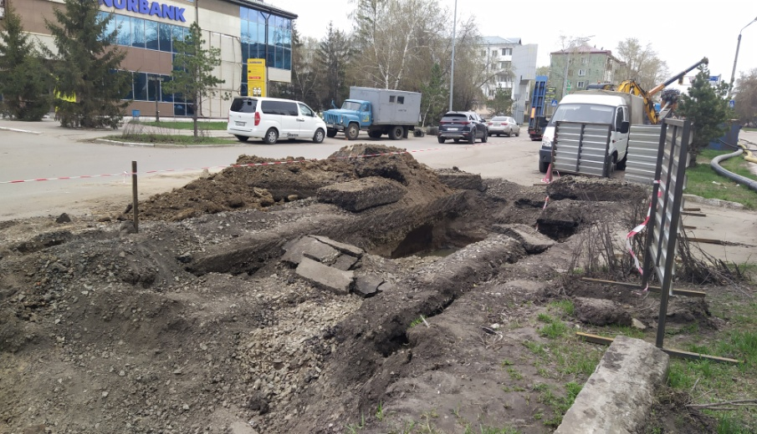
30 марта 2024 года на канализационном коллекторе по улице Абая произошло повреждение в районе перекрестка Абая — Алтынсарина, для ликвидации аварийной ситуации решением акима города 4 апреля объявлен режим ЧС природного характера местного масштаба. За счет бюджетных средств произведена замена аварийного канализационного коллектора от ул. Пушкина до ул. Гоголя протяженностью 2 км 102 метра на сумму 804,9 млн. тенге.
Кроме того, в рамках ЧС за счет бюджетных средств произведена замена аварийных участков коллекторов:
- по ул. Токсан би от ул. Интернациональной до ул. Абая, протяженностью 310 метров на сумму 79,3 млн. тенге,
- по ул. Гоголя от ул. Абая до ул. Кеншинбаева, протяженностью 499 метров на сумму 160,8 млн. тенге
- от улицы ул. Хименко от Хименко, 1 до приемной камеры (5-й Лог), протяженностью 470 метров на сумму 105,5 млн. тенге.
Всего заменено аварийных участков канализационных коллекторов общей протяженностью – 3 км 381 метров, на сумму – 1 150,5 млн.тенге.
Выполнение данных работ году снизило износ канализационный сетей дополнительно на 1,3% к плану на 2024 год.
№7

Slide 9
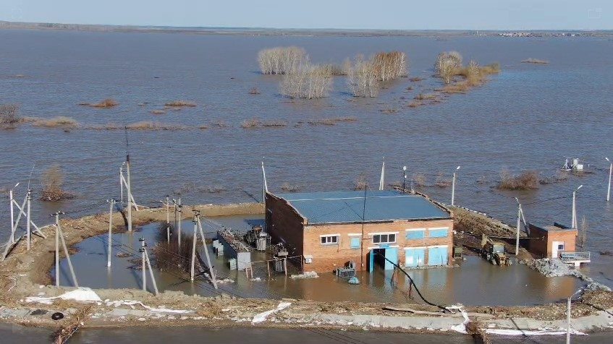
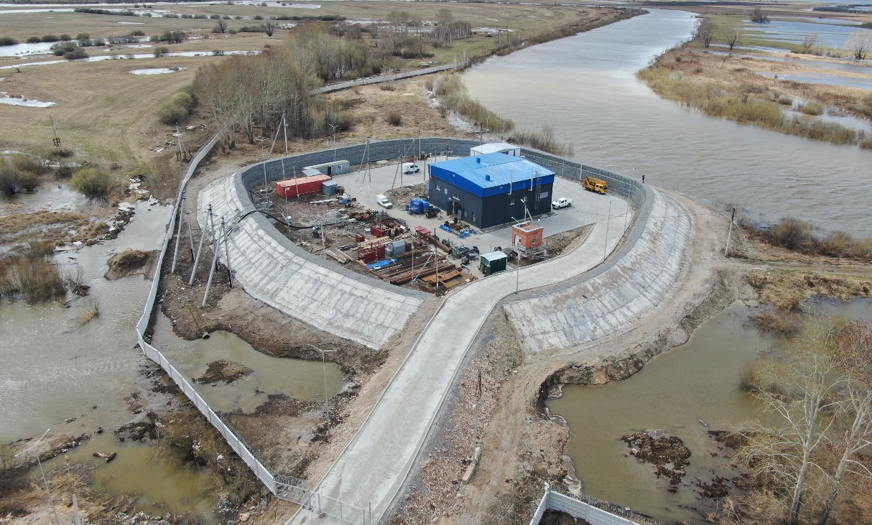
РЕКОНСТРУКЦИЯ НС 1-ГО ПОДЪЕМА В Г. ПЕТРОПАВЛОВСКЕ
СОСТОЯНИЕ В ПАВОДОК
ТЕКУЩЕЕ СОСТОЯНИЕ
Реконструкция Насосной станции 1-го подъема:
На сегодняшний день близятся к завершению работы по реконструкции НС-1 подъема. На данный момент завершены работы по монтажу основных насосных агрегатов, способные работать в затопленном состоянии.
Источник финансирования инвестор - ТОО «KAZ Minerals Aktogay»
- Стоимость проекта - 2,9 млрд. тенге;
- Проектная производительность - 120 тыс.м3/сут
Генеральный подрядчик - ТОО "Stonehenge Construction"
Монтаж технологического оборудования 1 этап (январь-март), 2 этап (май-июнь)
Ограждающая дамба для Насосной станции 1-го подъема:
Подрядная организация – ТОО «ЭнергоПромТехно»
Стоимость проекта – 749,5 млн. тенге
Устройство тела дамбы возведена из габионной
конструкции высотой 4,5 метра укрепленная железобетонными плитами (484 шт)
Срок реализации – февраль 2025 г
№8

Slide 10
Освоение:
За счет собственных средств :
проведен капитальный ремонт сетей на сумму 397,5 млн. тенге, в том числе:
Водопроводных сетей – 10 км.325 м. на 256,622 млн.тенге;
- ул.Красина от 2 пр.Михеева до 4 пр.Михеева, по 4 пр.Михеева от ул.Красина до 4 пр.Михеева.4 , в количестве 299, в сумме 6 785 тыс.тг;
- ул.Ишимская от ул.Пушкина до ул.Ишимской.2, в количестве 308, в сумме 4 292 тыс.тг;
- пр.Индустриальный от пр.Индустриальный,2А до 2 пр.Индустриальный, в количестве 280, в сумме 6 357 тыс.тг;
- ул.Молодежная от ул.Украинской до Молодежная, 4, в количестве 169, в сумме 2 380 тыс.тг;
- ул.Заводская от ул.Астана до ул.Ауэзова, в количестве 419, в сумме 11 245 тыс.тг;
- по ул. Тимирязева 19, в количестве 146, в сумме 2 095 тыс.тг;
- по ул.М.Ауэзова-Нефтепроводная, в количестве 236, в сумме 3 392 тыс.тг;
- по ул. 1-я Заречная, 97, в количестве 117, в сумме 1 710 тыс.тг;
от ул.Заводская, 6, в количестве 184, в сумме 2 629 тыс.тг;
по ул.Наарбаева, 254 по проезду до ул. Новой,120 в количестве 258, в сумме 6 959 тыс.тг;
по Я.Гашека от Валиханова до Жабаева в количестве 702, в сумме 21 885 тыс.тг;
по ул.Ибраева от ул.Ибраева-ул. Московская до ул.Ибраева,2 в количестве 552, в сумме 14 973 тыс.тг;
по Московской от Ибраева до ул.Московская,160 в количестве 925, в сумме 14 930 тыс.тг;
по Советской от Советской- Крепостная до Пушкина,103 в количестве 395, в сумме 10 009 тыс.тг;
Ауэзова от Ауэзова,219 до Ауэзова,264 в количестве 472, в сумме 14 662 тыс.тг;
Воровского от Фрудзе до Гастелло в количестве 705, в сумме 19 022 тыс.тг;
Лесная,от Батыра Баяна, 30 до ул.Лесная,3 в количестве 284, в сумме 8 438 тыс.тг;
от поворота на пос.Заречный до рыбопитомника в количестве 352, в сумме 18 218 тыс.тг;
Жабаева от Жабаева,280 до Гашека в количестве 577, в сумме 17 903 тыс.тг;
Чернышевского от Павлова до 5-й Армии в количестве 853, в сумме 26 443 тыс.тг;
Канализационных сетей – 2 км. 625 км. на 140,931 млн.тенге.
- Капитальный ремонт коллектора по ул. 314 Стрелковой дивизии от ул.Заводской до ул.Кеншинбаева, в количестве 131, в сумме 3 517 тыс.тг;
- Капитальный ремонт коллектора по ул. 314 Стрелковой дивизии 107 от ул.Токсан би 102ул.Заводская 28,30, в количестве 245, в сумме 6 666 тыс.тг;
Внутриквартальный ремонт коллектора ул.Театральная и ул. Рижская от ул. Брусиловского до ул. Театральная 54/1, в количестве 189, в сумме 8 499 тыс.тг;
ул.Жабаева,137,в количестве 90, в сумме 3 007 тыс.тг;
- Капитальный ремонт коллектора по ул. Токсан би 84 - ул.Абая, в количестве 35, в сумме 1 024 тыс.тг;
- Капитальный ремонт коллектора по ул. Токсан би - ул. Абая до ул. Алматинской, в количестве 143, - 13 087 тыс.тг;
Внутриквартальный ремонт коллектора ул.Театральная и ул. Рижская от ул. Театральная 54/1 до ул.Интернациональная, в количестве 324, в сумме 14 501 тыс.тг;
ул.Алматинская,11 в количестве 92,в сумме 3 220 тыс.тг
ул.Кошукова,3,7 в количестве 95,в сумме 3 172 тыс.тг
ул.Алтынсарина,266 в количестве 123,в сумме 5 549 тыс.тг
ИСПОЛНЕНИЕ ИНВЕСТИЦИОННОЙ ПРОГРАММЫ
на сумму 1 071 млн.тенге
Достигнуто снижение
износа сетей за 2024 год водоснабжения на 1,5%, сетей водоотведения
на 1,9%
№9

Slide 11
ПЛАНЫ НА 2025 ГОД
В 2025 году согласно инвестиционной программы будут выполнены следующие мероприятия на общую сумму 365 млн.тенге:
- водопроводных сетей - на 180 млн.тенге – 2 км. 230 метров;
- изготовление проектно-сметной документации – на 35 млн.тенге – 17 ед.
- канализационных сетей - на 83 млн.тенге – 1 км. 070 метров.
- изготовление проектно-сметной документации – на 40 млн.тенге – 7 ед.
- капитальный ремонт канализационных насосных станций на сумму 27 млн.тенге, (2 единицы);
Предоставить объём услуг по подаче воды – 13,6 м3
отводу стоков – 11,3 м3
Получение дохода в размере
5 млрд. 029 млн.тенге.
Затраты всего на сумму
4 млрд. 606 млн.тенге.
№10

Slide 12
РАБОТА С ПОТРЕБИТЕЛЯМИ
За 2024 год поступило заявок по приборам учёта:
13 291 на снятие пломб
10 358 на опломбирование
Операторами по приему показаний принято:
174 286 звонков
198 932 сообщений через WhatsApp
Дебиторская задолженность
на 2024 год
28,7 млн.тенге
Взыскание задолженности с физ.лиц:
Подано 256 заявлений нотариусу на сумму –
5,8 млн.тенге.
Взыскана сумма в размере – 3,4 млн.тенге
№11

Slide 13
ДОКЛАД ОКОНЧЕН!
СПАСИБО ЗА ВНИМАНИЕ!

